Slide 1


浅谈Angular的状态管理
Presented by Jake

Slide 2
目录
▷ 什么是『状态』？
▷ 为什么需要『状态管理』？
▷ Redux是怎么做『状态管理』的？
▷ Angular中怎么使用Redux？

Slide 3
什么是『状态』
程序 = 数据 + 算法
面向过程编程
面向对象编程
函数式编程
变量
函数
状态
方法
状态
方法
变量
函数

Slide 4
什么是『状态』
▷ UI编程本质上都是面向对象的，因为UI本身是有状态的。
UI组件
渲染
对象
▷ 状态就是数据

Slide 5
什么是『状态』
▷前端有哪些类型的状态？
UI状态
实体状态

Slide 6
为什么需要『状态管理』？
根组件
组件
组件
组件
组件
组件
组件

Slide 7
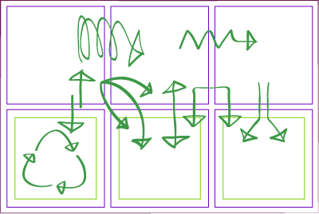
为什么需要『状态管理』？
▷共享的可变状态是万恶之源

Slide 8
Redux是怎么做『状态管理』？
▷单向数据流
Store
Subscribe
Dispatch
根组件
数据
组件
组件
事件
组件
组件
组件
组件

Slide 9
Redux是怎么做『状态管理』？
▷Redux核心概念
Store：保存数据的地方。全局唯一。
State：某个时间点，Store中数据的快照。
Action：由视图层Dispatch的一些事件通知，可能触发State发生改变。
Reducer：唯一可以更新State的纯函数。它接收旧的State和Action作为参数，就算出新的State。
Middleware：位于Action和Reducer之间的扩展点。

Slide 10
Redux是怎么做『状态管理』？
▷Redux中的数据流转

Slide 11
Redux是怎么做『状态管理』？
▷Redux的优点
单一数据源，数据流清晰。
状态可跟踪。
….

Slide 12

Angular中怎么使用Redux？
ngrx

Slide 13
Q & A

